Slide 1
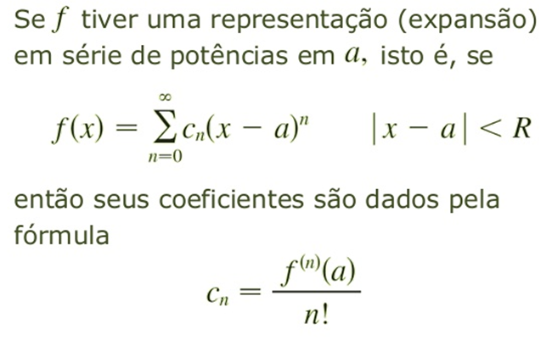
Séries de Taylor e de MacLaurin

Slide 2
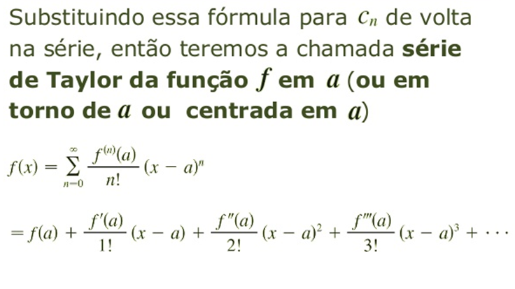
Série de Taylor

Slide 3
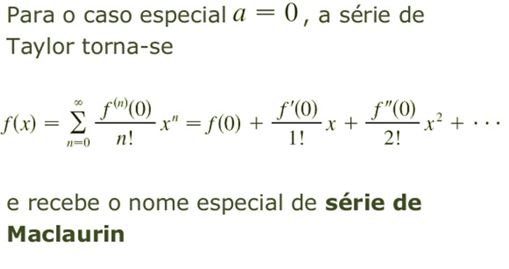
Série de MacLaurin

Slide 4
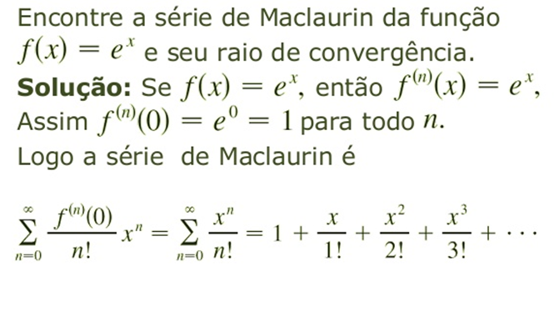
Exemplo 1

Slide 5
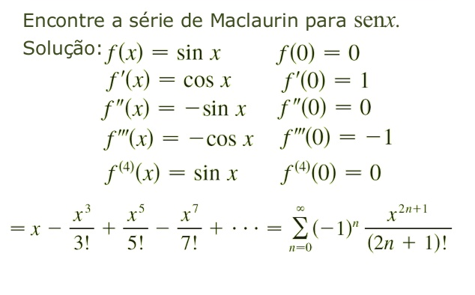
Exemplo 2

Slide 6
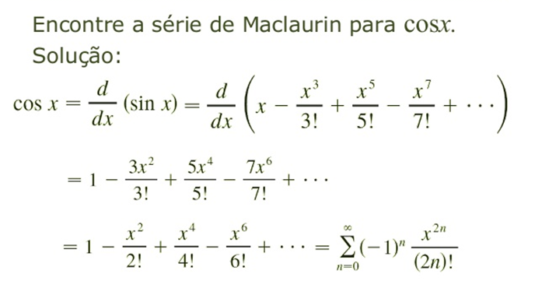
Exemplo 3

Slide 7
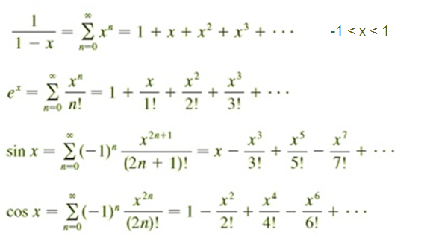

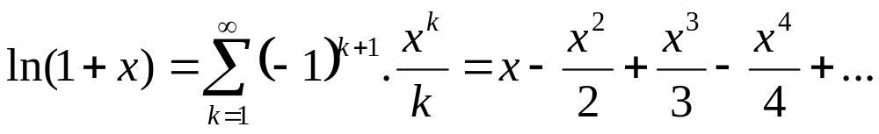
Principais Séries de MacLaurin
-1 < x < 1

Slide 8

Exercícios
Utilizando as Séries de MacLaurin, calcule:
e²
e^{0,5}

Slide 9

Exercícios
2) Utilizando as Séries de MacLaurin, calcule:
LN(1,5)
LN(1,2)

Slide 10

Exercícios
3) Utilizando as Séries de MacLaurin, calcule:
sen30° = sen [(π/6) rad)]
sen120°= sen [(2π/3) rad)]

Slide 11

Exercícios
4) Utilizando as Séries de MacLaurin, calcule:
cos60° = sen [(π/3) rad)]
cos150°= cos [(5π/6) rad)]

Slide 12
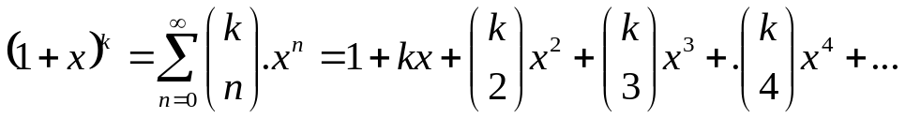
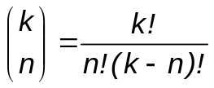
Exercícios
5) Por meio da série de MacLaurin, calcule:
3⁴
8³
2⁶
4⁵

Slide 13
Respostas
a) ≅ 7,39 b) ≅ 1,65
a) ≅ 0,41 b) ≅ 0,18
a) ≅ 0,5 b) ≅ 0,87
a) ≅ 0,5 b) ≅ - 0,87
a) 81 b) 512 c) 64 d) 1024

